Slide 1
강건
UE5_Inventory
포트폴리오

Slide 2
목차
개요
링크
프로그래밍 구조
이슈 해결

Slide 3
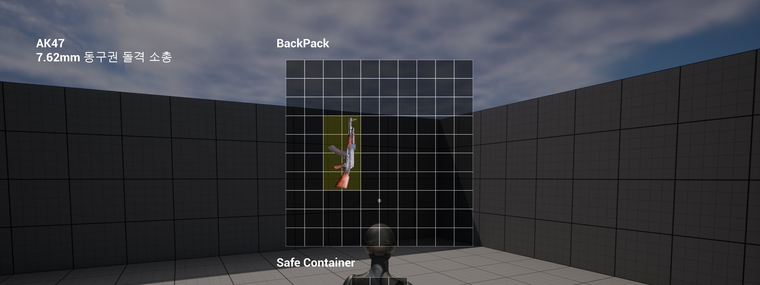
개요
Unreal Engine : 5.0.3
타르코프와 같은 생존게임을 즐겨서 유사하게 제작하였습니다.
주요 업무에 해당하는 인벤토리 제작을 도전했습니다.
‘획득, 버리기, 이동, 아이템 회전’ 기능을 중점으로 구현하였습니다.

Slide 4


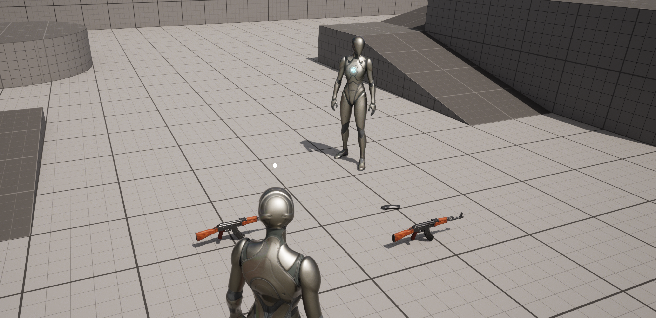
링크
https://github.com/KitchenGun/UE5_Inventory
https://youtu.be/stn8HGfLq80

Slide 5
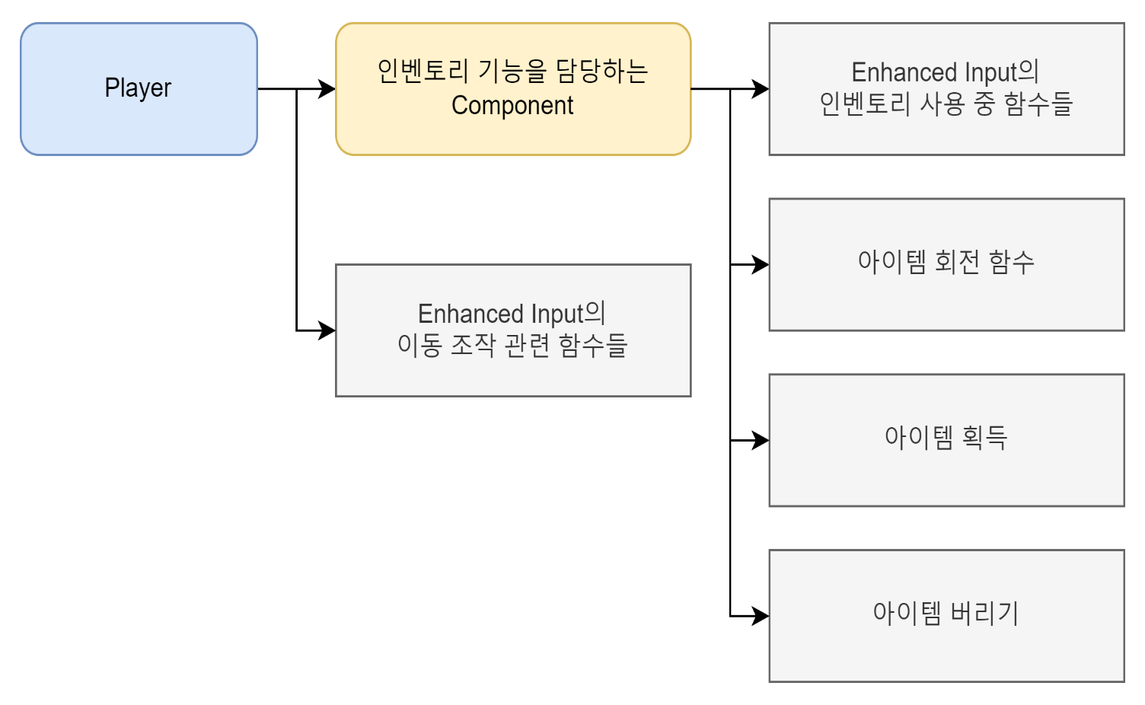
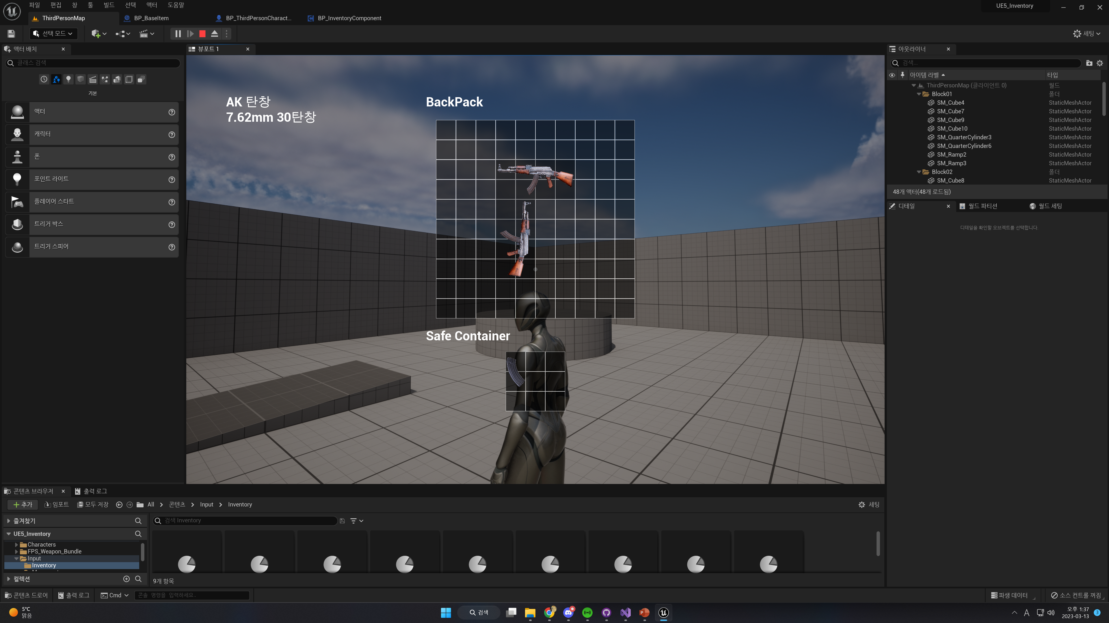
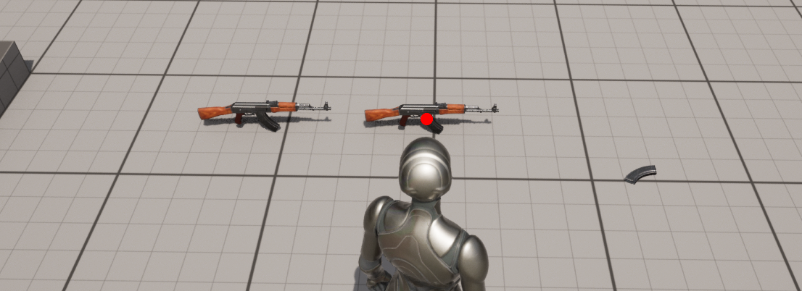
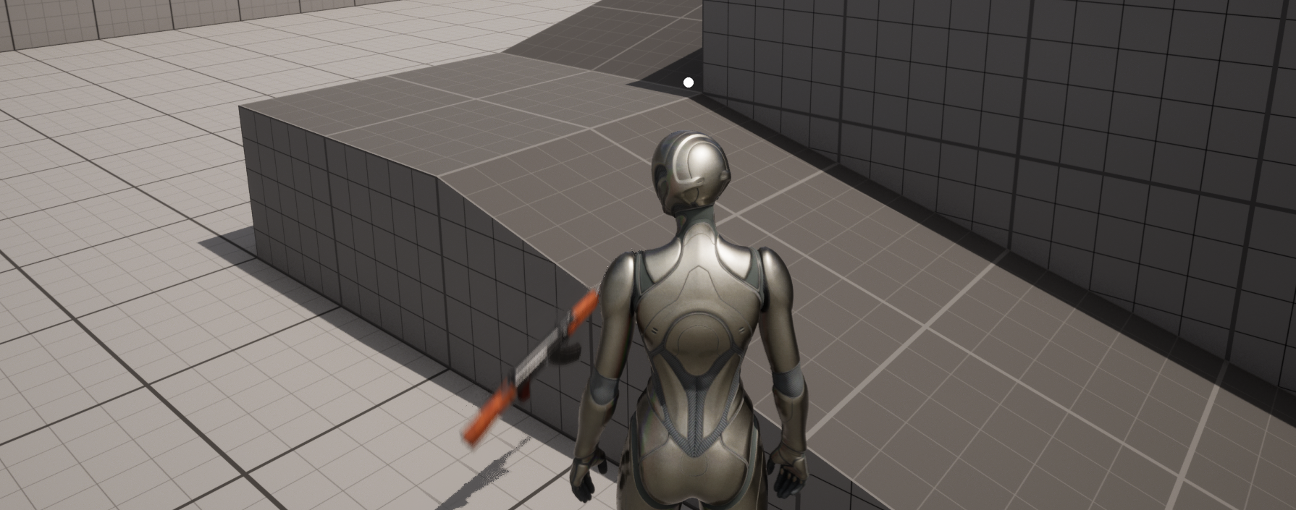
Player_Character(Actor Component)

Slide 6
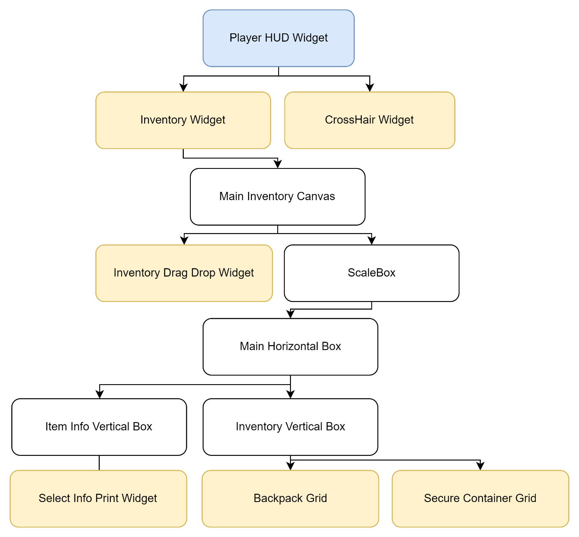
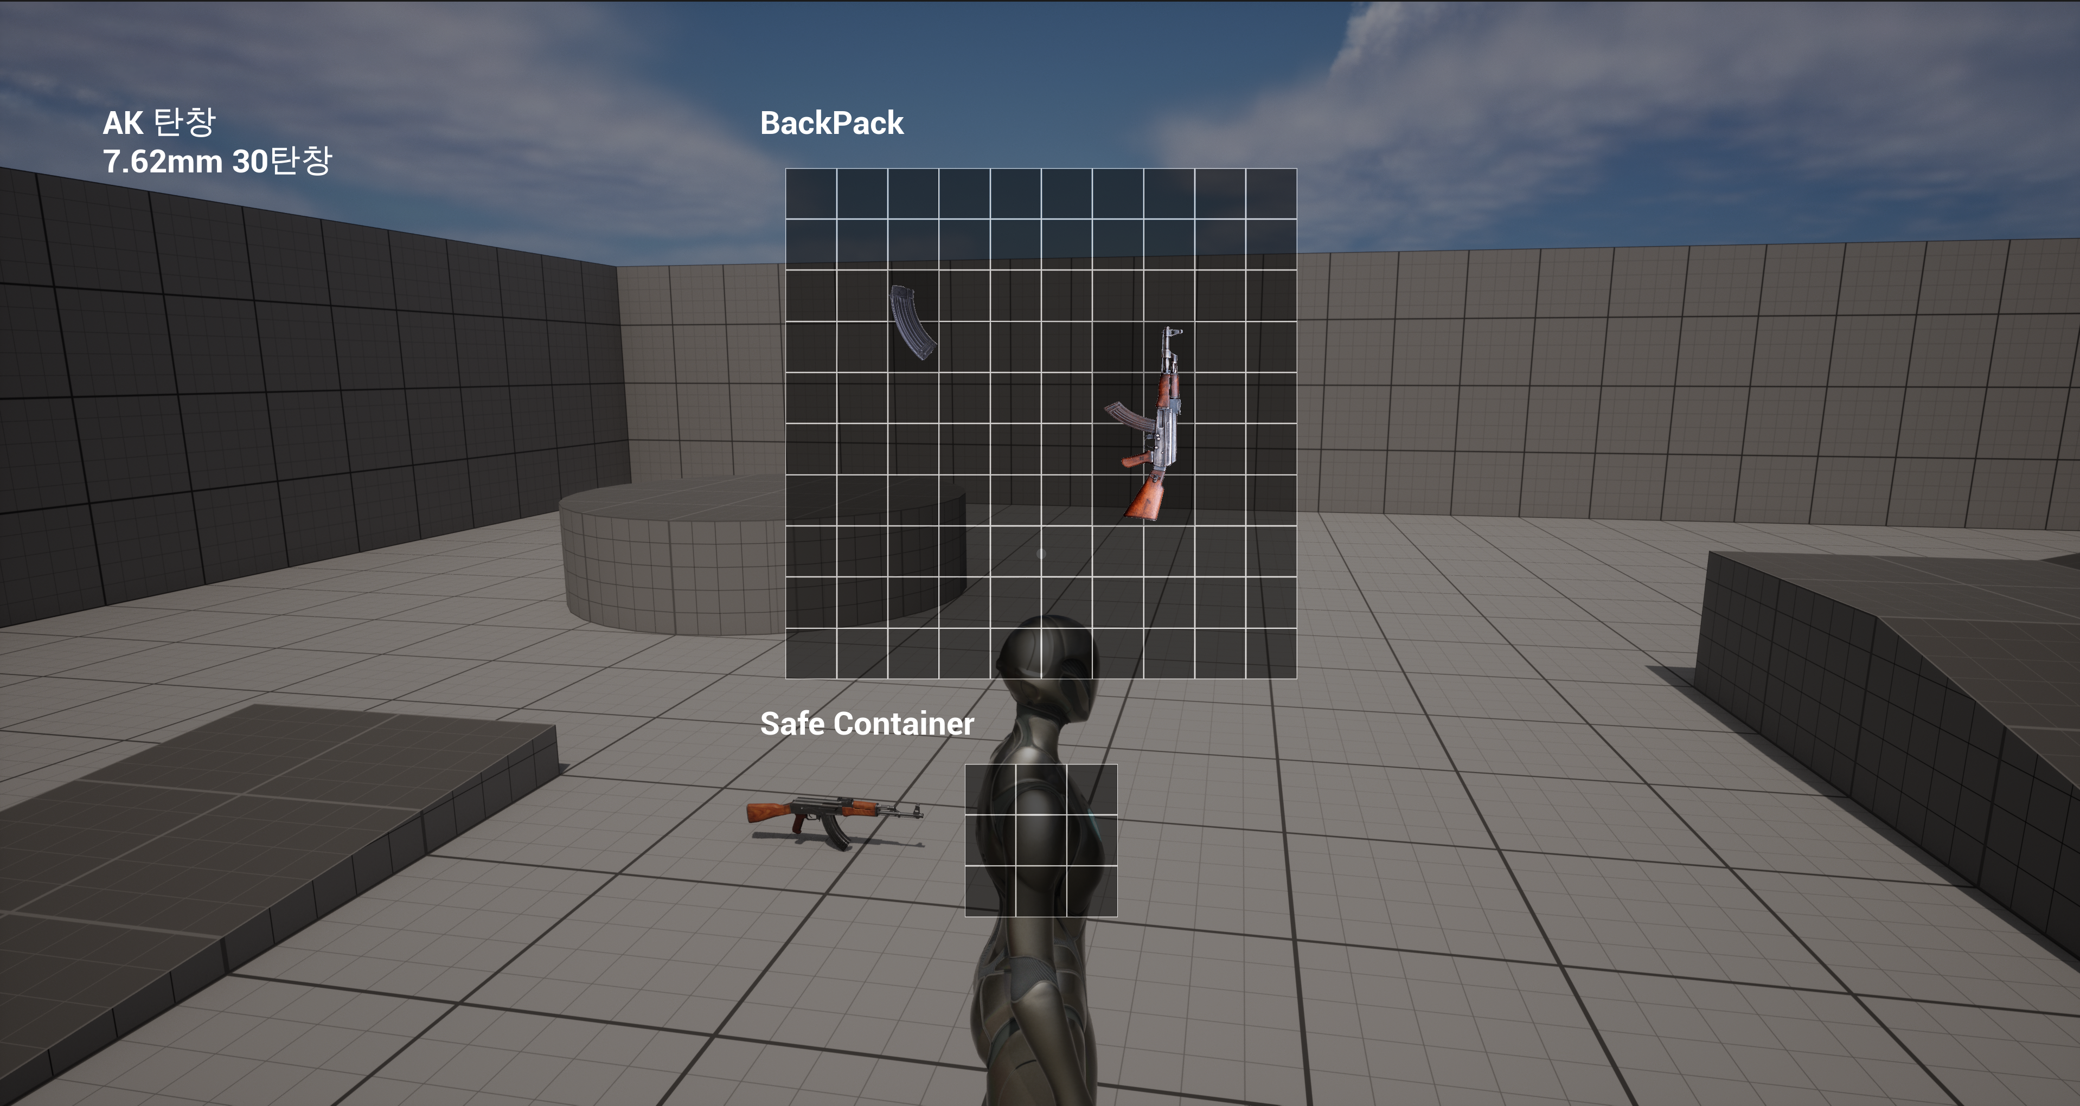
Player_ Widget(Widget Blueprint 계층 구조)

Slide 7
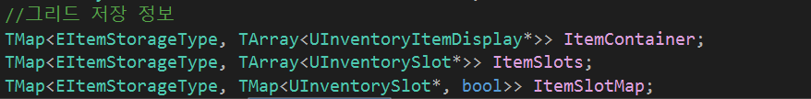
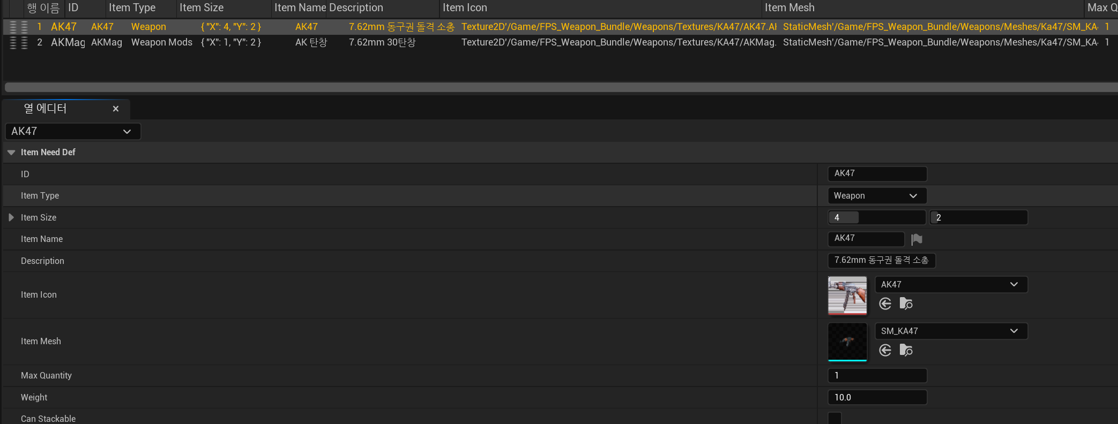
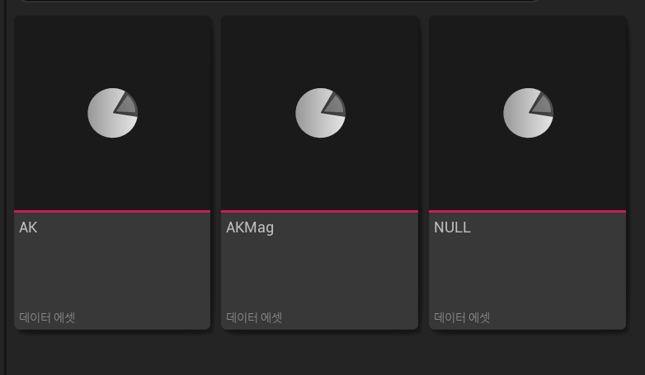
아이템 데이터 저장 방식
Map 형태의 자료구조를 사용하여서 아이템을 저장하도록 제작
시각적으로 보여주는 Widget을 따로 저장하고
아이템이 차지하는 슬롯에 대한 정보를 추가로 따로 처리했습니다.
아이템 정보 저장 Data Table과 Data Asset을 활용하여서 제작
Data Table을 사용해서 Game Instance 객체에서 ID를 통해 검색해서 아이템 정보를 받아오고
Data Asset을 사용해서 빠르게 아이템을 생성할 수 있도록 제작하였습니다.

Slide 8
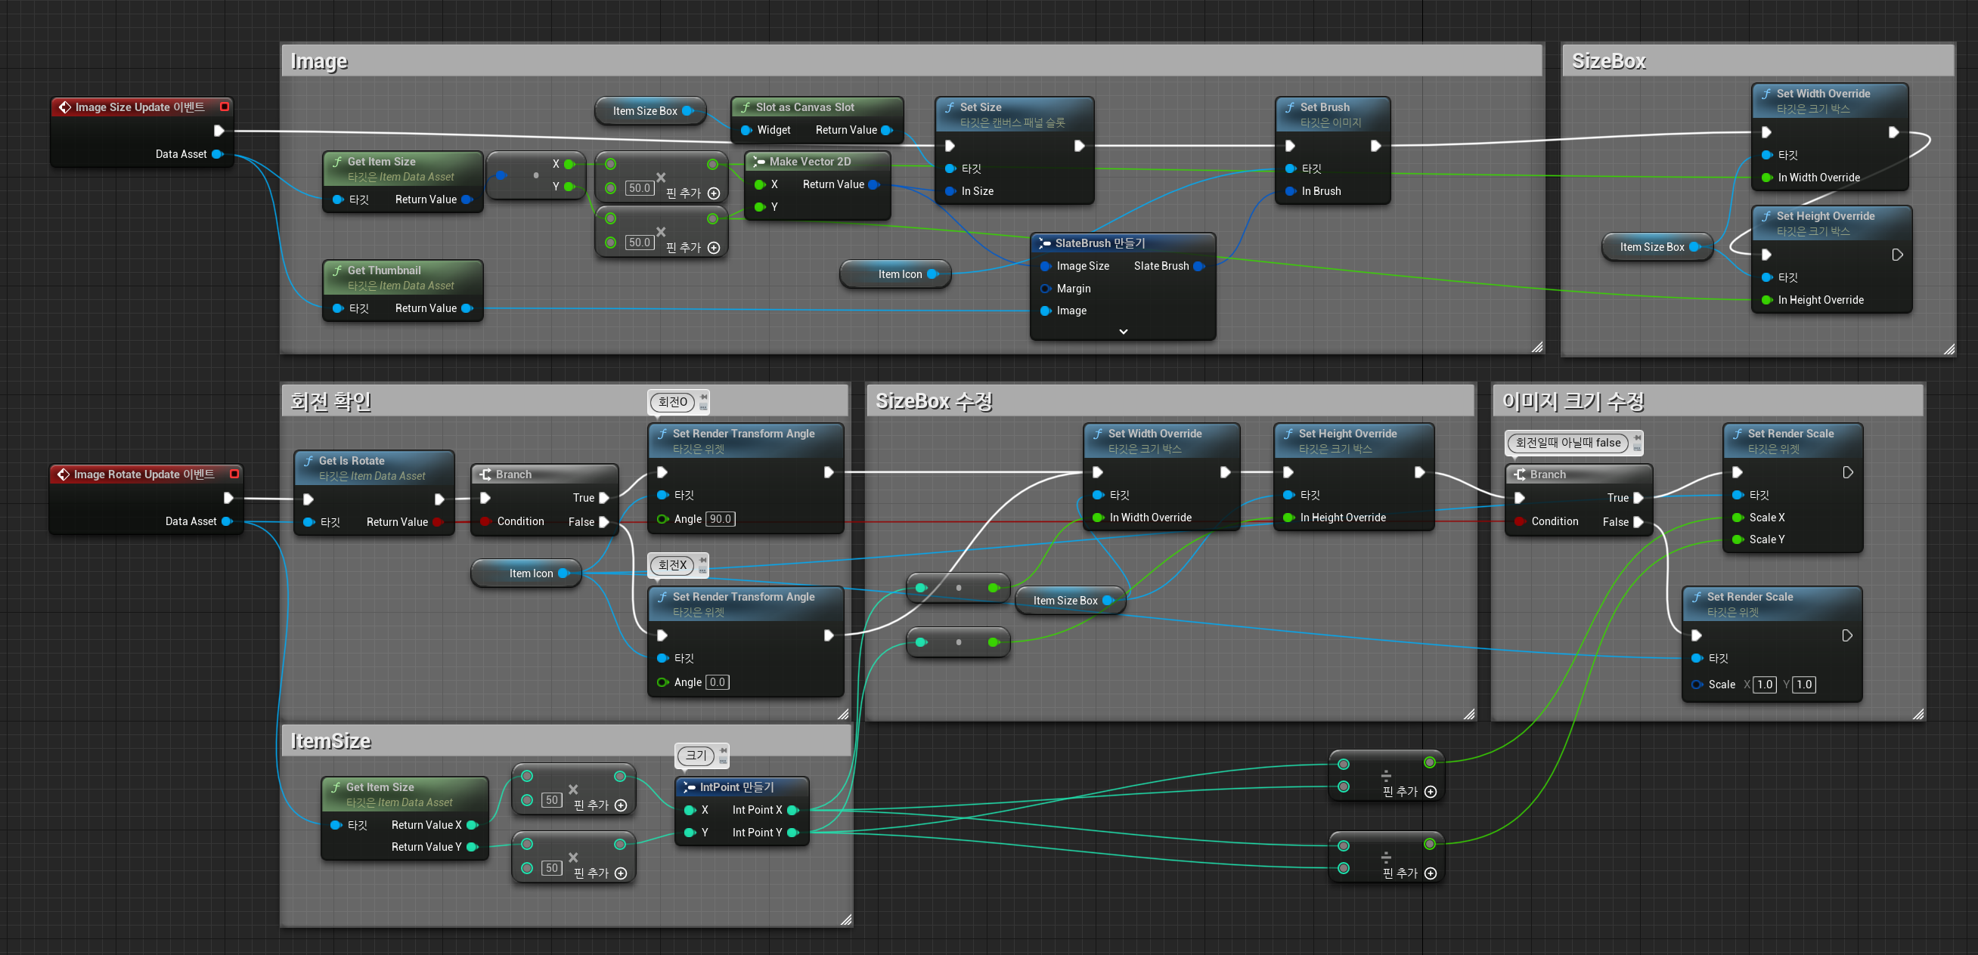
Item Widget 이미지 처리
아이템을 획득하면 C++에서 Image Size Update 이벤트를 호출하여 이미지를
Grid 크기에 맞게 수정합니다.
이미지가 회전할 경우 Image Rotate Update를 호출하여서 변화된 Size Box에 맞게
이미지의 비율을 수정합니다.

